Slide 1
Франшиза
сети магазинов
магических товаров
«Ведьмино счастье»

Slide 2
О нас
Магазин «Ведьмино счастье» — это пространство волшебства, преображения и творческой силы. Мы — те, кто работает в нем, — сами живем в колдовских потоках и знаем многое о том, что продаем. Мы щедро делимся своим знанием и своим вдохновением. Это — живая магия, которой наполнена наша жизнь.
Весь наш огромный ассортимент подобран продуманно и с любовью. Мы знаем, зачем это нужно и как это использовать. И мы приглашаем всех, кто следует путем познания — равно как и тех, кто просто хочет сделать окружающий его мир чуть более волшебным.

Slide 3
О бизнесе
Магазин открылся 21 июня 2009 года в формате интернет-магазина со специализацией на магических товарах - предметах и материалах для магической практики. Осенью 2011 года при магазине начала работу Школа волшебных искусств, где квалифицированные преподаватели обучают азам колдовского мастерства. Флагманский розничный магазин в центре Москвы открылся в феврале 2012 года.
В настоящее время магазин является лидером в своем сегменте, задавая тенденции его развития и являясь центром притяжения для талантливых и активных участников данной ниши. Сайт компании ежемесячно посещают более 100 000 человек. Магазины «Ведьмино счастье» успешно работают в семи городах России и ближнего зарубежья.

Slide 4
Наши проекты
Компания осуществляет проекты в направлениях:
интернет-торговля (интернет-магазин «Ведьмино счастье»);
розничная сеть (магазины магии «Ведьмино счастье»);
обучение основам магического искусства: мастер-классы, семинары, тренинги, вебинары, дистанционное обучение (Школа волшебных искусств);
производство и распространение обучающих материалов;
производство товаров для магической практики.

Slide 5
Магический магазин наполнен волшебными инструментами и вещицами. Наши товары подобраны по всему свету, с интересом и любовью.

Slide 6
Мы собрали качественные, красивые, уникальные и полезные товары – в том числе эксклюзивные изделия ручной работы.

Slide 7
Наша идея
Магазины «Ведьмино счастье» — это сеть магазинов-центров магии с обновляемым ассортиментом и регулируемой ценовой политикой. В одном городе возможно открытие только одного магазина «Ведьмино счастье».
«Ведьмино счастье» — это:
уникальный и широкий спектр товаров в данной нише, безусловное качество и аутентичность продукции;
высокий уровень сервиса и профессионализм консультантов;
постоянное увлекательное взаимодействие с клиентами — встречи, мастер-классы, клубная программа, акции и распродажи;
центр притяжения для одаренной и ищущей аудитории с высоким потенциалом развития.

Slide 8
Что получает франчайзи?
право использования бренда «Ведьмино счастье» в магазине (торговая марка, фирменный стиль, оформление);
технологию создания и эксплуатации успешного магазина;
дизайн-проект помещения магазина, рекомендации по оборудованию и мерчендайзингу;
юридическая поддержка, полный пакет договоров и инструкций для администрации и персонала;
стандарты отбора и обучения персонала;
специальные условия по поставке товара;
полный пакет рекламных и информационных материалов (макеты вывесок, указателей, визиток, буклетов, флаеров);
размещение информации о магазине на информационных ресурсах компании и партнеров;
совместная разработка программы продвижения магазина и ее реализация, постоянная рекламная поддержка;
обучающие тренинги и консультативная помощь по запросу.

Slide 9
Основные условия франшизы
франчайзер предоставляет товар на условиях предоплаты;
доставка товара осуществляется любой транспортной компанией по выбору франчайзи за его счет;
франчайзер устанавливает рекомендованную розничную цену в качестве минимальной;
франчайзи осуществляет аренду и ремонт помещения, приобретение и обслуживание торгового оборудования, найм сотрудников, регистрацию и ведение бухгалтерии юридического лица за свой счет;
франчайзи обязан продавать в магазине только продукцию франчайзера, продажа любого другого товара без согласования с франчайзером запрещена.

Slide 10
Условия приобретения франшизы (эксклюзив на территорию)
паушальный взнос — 500 000 рублей;
роялти — 5% от оборота в квартал;
первая закупка — от 300 000 рублей.

Slide 11
Примерные этапы открытия магазина по франшизе
Составление анкеты-заявки на открытие магазина. Рассмотрение заявки и оценка перспектив сотрудничества. Переговоры, принятие решения о партнерстве. Заключение либо подготовка договора коммерческой концессии.
Запуск процесса регистрации юридического лица. Передача стандартов и инструкций, обучение руководителя будущего магазина.
Подбор помещения, подготовка дизайн-проекта магазина и рекомендации к его осуществлению. Запуск ремонта и приобретение оборудования.
Передача макетов рекламных и промо-материалов, подготовка рекламной кампании перед открытием магазина.
Составление первого заказа с помощью менеджера по закупкам, заключение договоров.
Запуск подбора персонала.
Отправка фотографий магазина с готовым торговым оборудованием и выкладкой товара. Внесение корректив.
Рекламная кампания нового магазина «Ведьмино счастье» на наших информационных ресурсах по поводу его открытия.

Slide 12
Сроки открытия магазина
Открытие нового магазина возможно за 4 — 6 недель в зависимости от наличия активов, формата будущего магазина и вашего опыта.
На всех этапах вы можете рассчитывать на полноценную консультативную поддержку. Возможен выезд специалиста по мерчендайзингу, обучению персонала и постановке розничной торговли.

Slide 13
Создавай волшебный мир вместе с нами! Стань хозяином собственной судьбы — и помоги другим. Обрети свое «Ведьмино счастье»!
Присылайте Вашу заявку и заполненную анкету на assistant@happywitch.ru,
Анастасии.

Slide 14
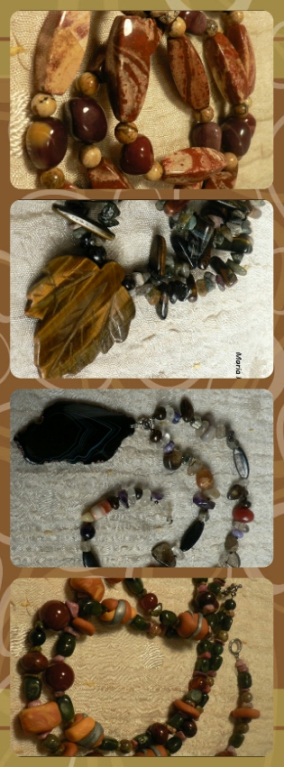
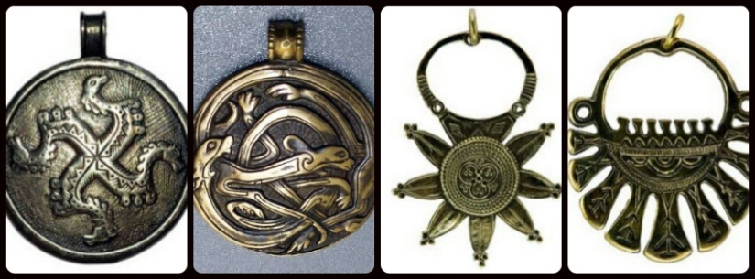
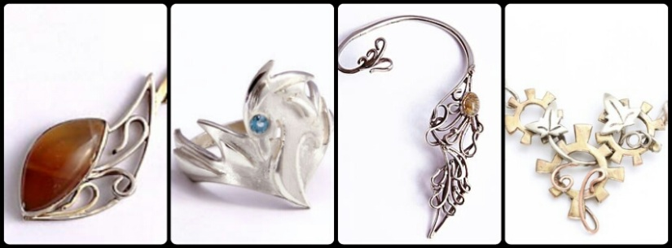

Slide 15
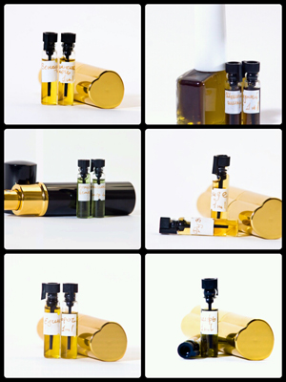
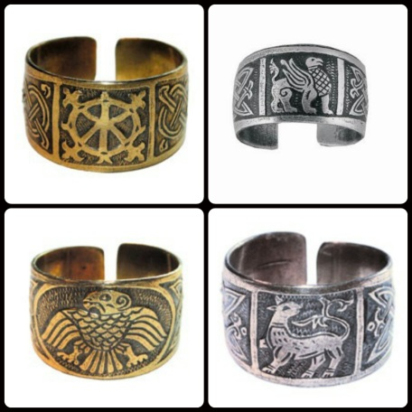
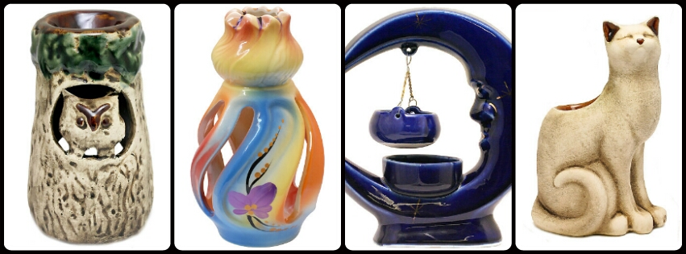
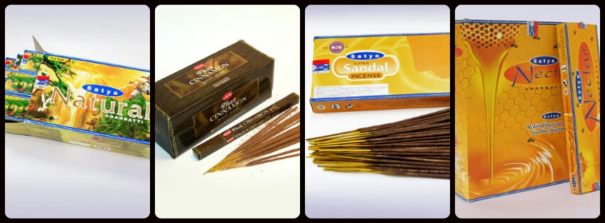

Slide 16
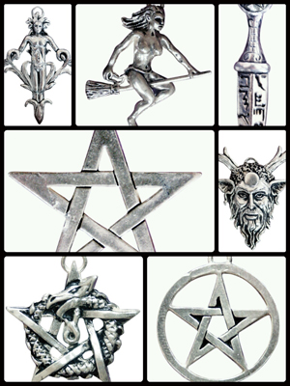
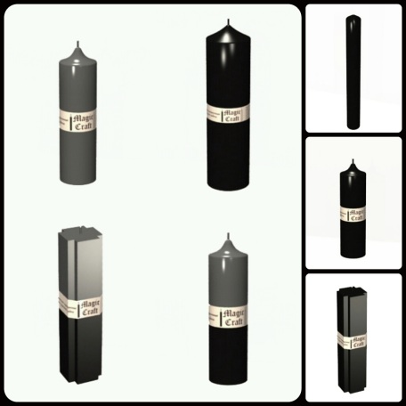
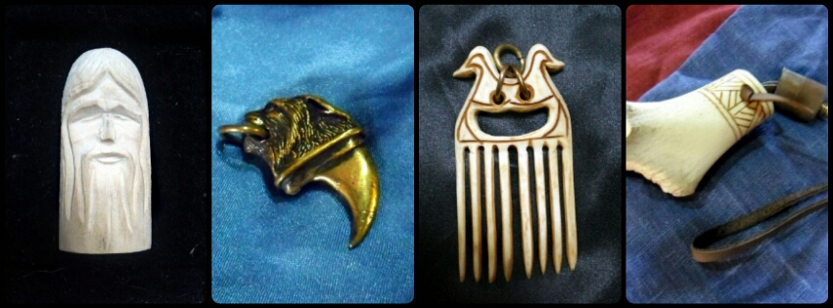
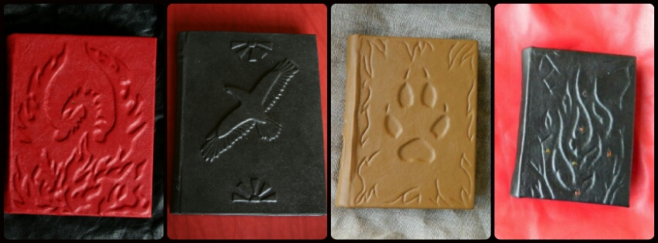

Slide 17
Больше фото нашего флагманского магазина в Москве – здесь:
http://happywitch.ru/about/contacts/maroseyka-4/galereya-maroseyki/

